Slide 1
Redes Neuronales en la clasificación de datos biomédicos

Slide 2
Tabla de Contenidos
01
02
03
04
Objetivos
EDA + Modelado
Métricas
Conclusiones

Slide 3
Introducción
El corazón, una importante fuente de energía para el cuerpo humano, desempeña un papel importante en el sistema circulatorio. Las enfermedades cardiovasculares (ECV), comúnmente conocidas como enfermedades cardíacas, emergen como la principal causa de mortalidad para las personas, independientemente de su género, raza y etnia. Tal gravedad requiere la urgente necesidad de abordar las enfermedades cardíacas como un problema de salud importante. Sin embargo, identificar la presencia de una enfermedad no sólo requiere evaluar la salud del corazón, sino también considerar varios factores de riesgo que contribuyen, incluidos la presión arterial y los niveles de colesterol altos, la diabetes y las frecuencias anormales del pulso.

Slide 4
01
Objetivos

Slide 5

Enfermedades Cardíacas
Dado un conjunto de datos que contiene el historial clínico de pacientes que padecieron enfermedades cardiacas, construir modelos de aprendizaje profundo que permitan predecir con una alta asertividad cuales son los pacientes que pueden sufrir enfermedades cardiacas y cuáles no.

Slide 6
02
EDA + Modelado

Slide 7
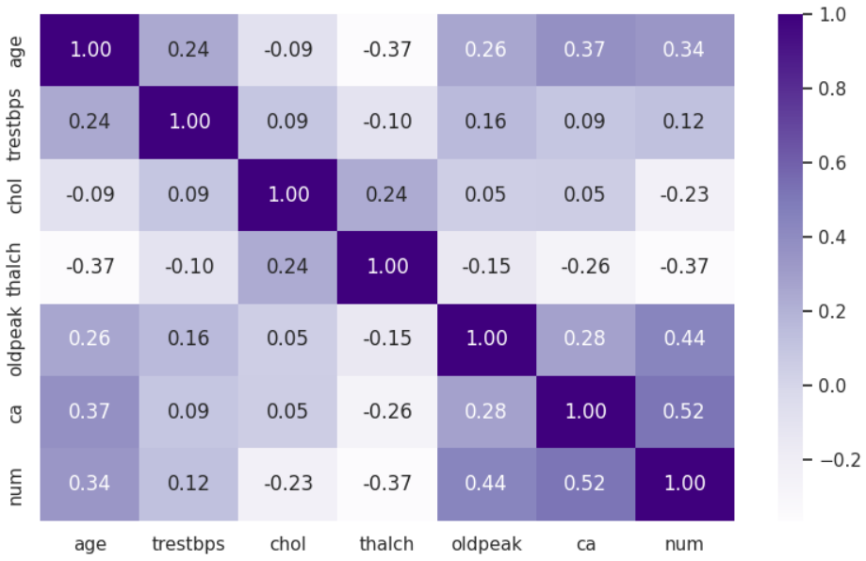
Análisis Exploratorio de Datos
Matriz de Correlación

Slide 8
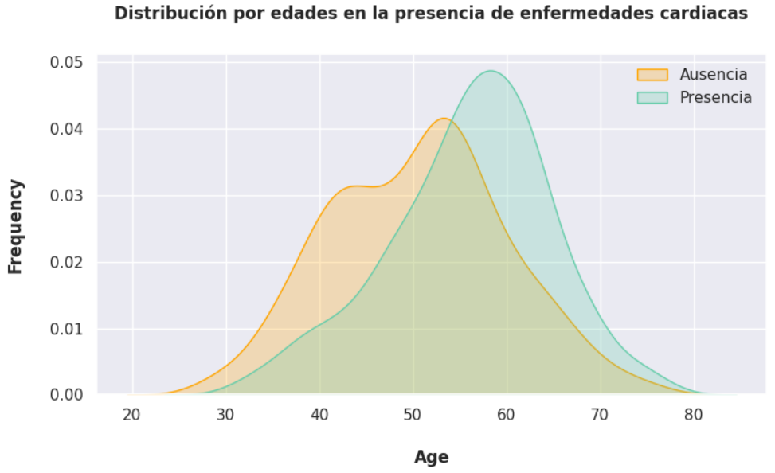

Slide 9
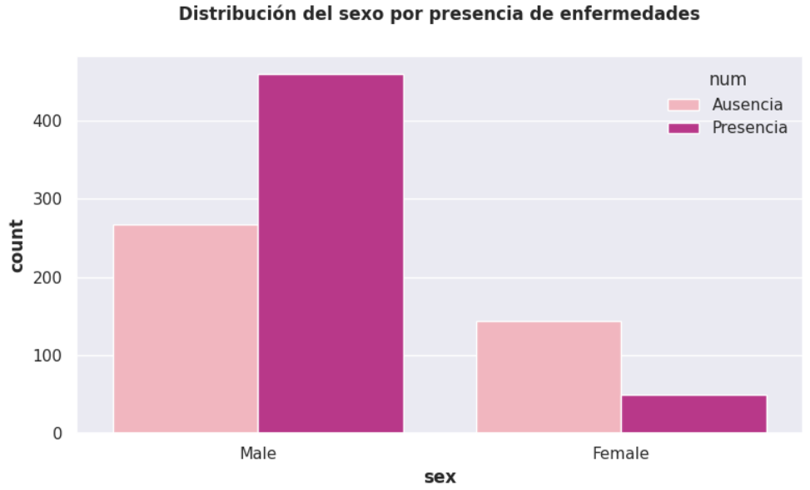

Slide 10
Variables más correlacionadas
**CA** (angiografía coronaria) se refiere al número de vasos principales coloreados mediante fluoroscopia. Puede ser un indicador crucial de la gravedad de las obstrucciones de las arterias coronarias y puede proporcionar información valiosa sobre la salud cardiovascular del paciente. Esta característica es la característica más correlacionada entre otras atribuidas al resultado.
**Oldpeak** es una depresión del ST inducida por el ejercicio en relación con el reposo, y el segmento ST indica el intervalo entre S y T en el electrocardiograma (ECG), que representa la actividad eléctrica del corazón. Esto ocurre a menudo por la obstrucción del flujo sanguíneo al músculo cardíaco y puede provocar un ataque cardíaco.
**Trestbps** representa una presión arterial en reposo (en mmHg) que es importante para comprender el impacto de la presión arterial en la salud cardiovascular. Se mide por la presión que el corazón bombea sangre a través de las arterias. Generalmente un nivel de presión arterial normal indica menos de 120/80 mmHg lo que define esa medida de 120 sistólica y 80 diastólica.

Slide 11
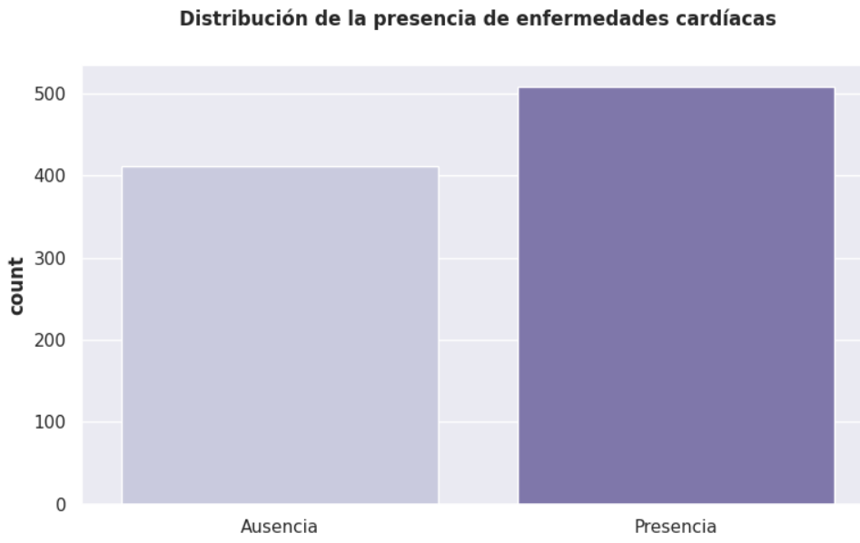
El conjunto de datos cuenta con 509 pacientes que padecieron enfermedades cardiacas y 411 que no.

Slide 12
Procesamiento de Datos
Valores nulos
Eliminar variables
1/4
2/4
Valores categóricos
Normalización
3/4
4/4

Slide 13

Modelado
Construcción de la Red Neuronal

Slide 14
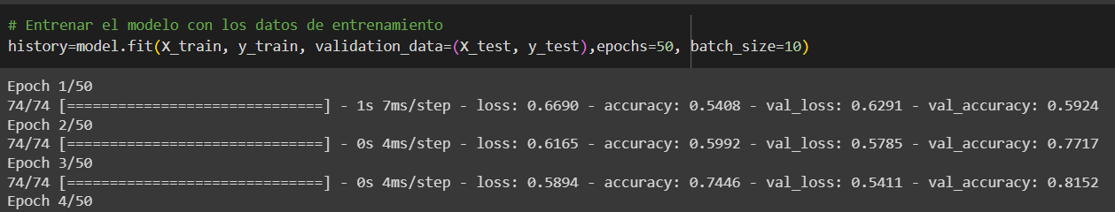
Modelado
Entrenamiento

Slide 15
03
Métricas

Slide 16
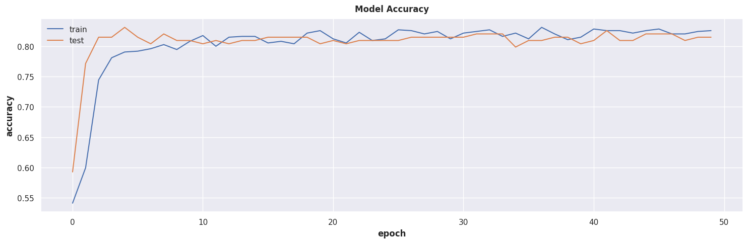
Accuracy en el Entrenamiento

Slide 17
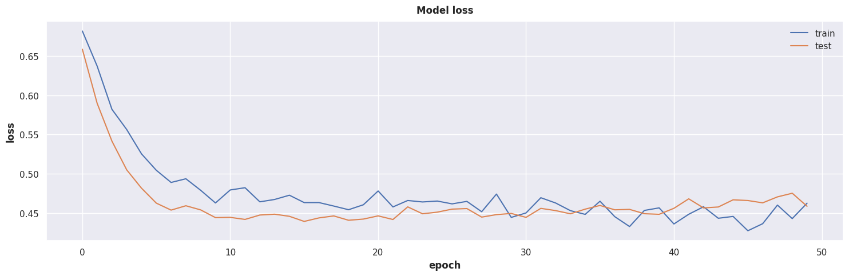
Loss en el Entrenamiento

Slide 18
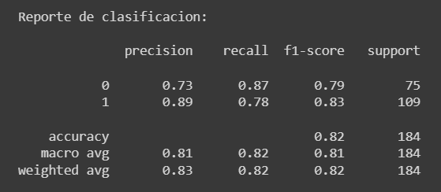
Reporte de Clasificación para datos de testeo

Slide 19
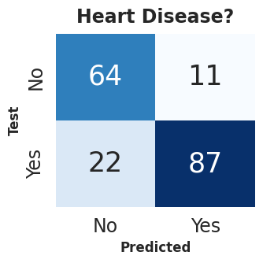
Matriz de Confusión

Slide 20
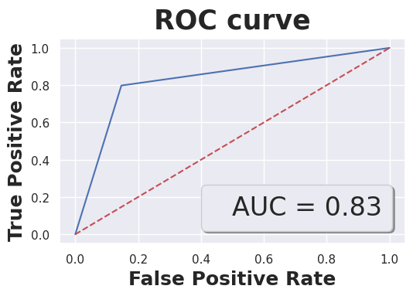
Curva ROC

Slide 21
04
Conclusiones

Slide 22
Como resultado obtenemos un modelo que clasifica correctamente con 83% de precisión en un set de testeo de 184 pacientes. En un total de 75 pacientes que no padecían una enfermedad cardiaca, el modelo predice en un 87% correctamente, mientras que para los casos en que los pacientes si padecían una enfermedad cardiaca, siendo este un total de 109 pacientes, el modelo predice en un 78% correctamente.
Próximos pasos: probar modificando las configuraciones de la red neuronal como los optimizadores, el learning_rate, las epoch de entrenamiento, etc. para obtener mejores resultados en las predicciones del modelo.

